Slide 1
String 문자열
컴퓨터 공학과 이상우

Slide 2
String 클래스
문자열 은 자바에서 자바에서 기본적으로 제공되는 자료형 이 아니다.
즉 기초 자료형이 아니며 자바에서는 String 객체로 제공된다.
문자열은 문자들의 나열이다.
String s=“hello”;
0 | 1 | 2 | 3 | 4
인덱스
h | e | l | l | o

Slide 3
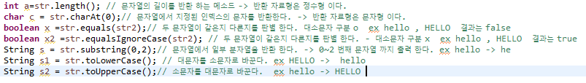
String 클래스 메소드

Slide 4
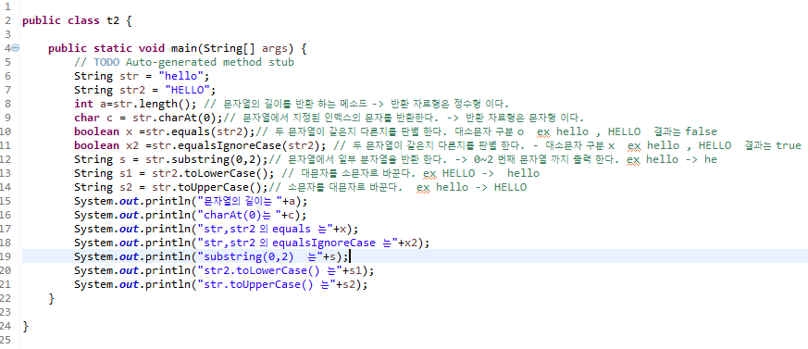
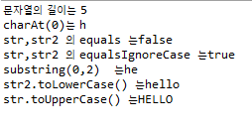
String 클래스 메소드

Slide 5
Java 배열
컴퓨터 공학과 이상우

Slide 6
배열을 왜 사용 할까?
10개 과목의 점수를 저장해야 하려면 어떻게 해야 할까?
int b,c,d,e,f,g,h,i,j ; 와 같이 정수형 변수 10개를 선언 해야 된다.
만약 1000개 10000개 의 데이터를 저장 해야 한다면 어떻게 해야 할까.?
위와 같이 대량의 데이터를 쉽게 다루기 위해 사용 하는 것이 배열 이다.

Slide 7
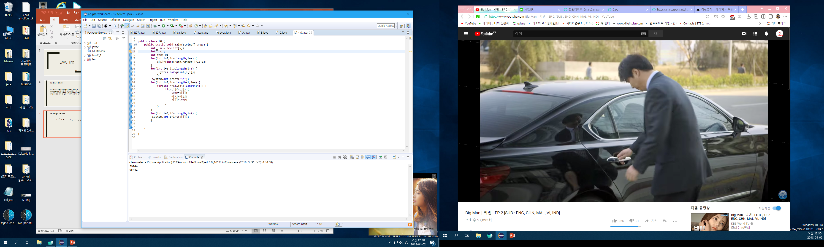
배열은 어떻게 사용 할까?
배열의 자료 형은 자료형 에 [] 를 붙여 사용한다.
예를 들어 정수형 배열을 사용 하려면 배열의 자료형 int[] 에 배열의 이름 을 붇여 사용 한다.
배열의 자료형
배열의 이름

Slide 8

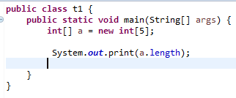
배열은 어떻게 사용 할까?
배열의 선언 및 생성
배열 초기 방법
배열의 인덱스, 인덱스는 배열의 크기-1 이며 인덱스 는 0부터 시작한다.
ex 크기 5의 배열이 있다면 인덱스값은 0~4 까지 이다.
배열의 크기
배열의 크기를 가져오는 함수.
배열 이름.length 를 쓴다.
소스를 따라쳐보고 결과를 확인해 보자.

Slide 9

배열은 어떻게 사용 할까?
배열의 인덱스는 크기-1 이기 때문에 I 값이 length 보다 작아야 한다.
저장될 배열의 인덱스(위치)
a[i] 번째 에 1~10 까지의 난수를 저장 한다.

Slide 10
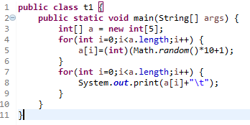

배열 실습

Slide 11

배열 실습
결과 창과 같이 출력 되도록 해보자.

Slide 12
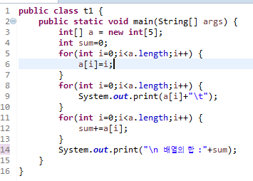

배열 실습

Slide 13
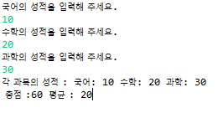
배열 실습
각 과목의 점수를 입력 받고 과목의 총점,평균을 구해보라. length 함수 사용 할것,

